Slide 1


Preisliste 2025
RTL Audio Vermarktung

Slide 2
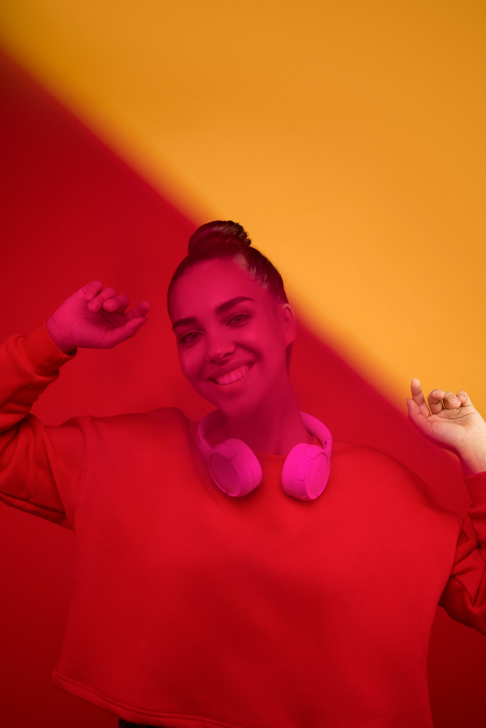
RTL
Audio
Vermarktung
Wir erzeugen Emotionen, sorgen für Kino im Kopf und aktivieren Ihre Konsumenten durch innovative und reichweitenstarke Audio-Digital-Marken – in Berlin und Brandenburg sowie deutschlandweit.
Unser Standort ist das RTL Audio Center Berlin am Ku´damm in Berlin – modernstes Audio-Produktionszentrum Europas und Heimat der Berliner Audio-Einheiten von RTL. Modernste Technik, Studios und Sendeanlagen lassen Audio-Produktionen auf höchstem Niveau entstehen.

Slide 3

Talk Of Town!
Berlin, Brandenburg und Deutschlandweit.
Ob zu Hause, im Homeoffice, auf dem Weg zur Arbeit – wir holen Ihre Zielgruppe während der Routine am Morgen, Mittag oder im Feierabend ab, setzen nachhaltig Impulse und schaffen ein hohes Markenbewusstsein. Die Stärke von Audio: Kurzfristige Aktivierung!
Sie profitieren von vielfältigen und crossmedialen Werbemöglich-keiten sowie einer touchpoint-genauen und zielgruppengerechten Aussteuerung Ihrer Kampagne.
01
02
03
04
05
06
07
Klassisches Radio
Streaming
Social Media
Eventplanung & Eventlocation
Künstlerbooking
Employer Branding/ Recruiting
Audio-/Podcast- & Video-Produktionen
rtl-audiovermarktung.de

Slide 4

RTL Audio Vermarktung
Online Audio
Streamingwelt
    Zwei Drittel der deutschen Bevölkerung (64,2%) sind regelmäßige Online-Audio-Nutzer. Das entspricht 45,3 Mio. Personen ab 14 Jahren. Mind. einmal pro Monat hören sie Musikstreaming (52,9%) über das Internet. (Quelle: blm.de/Infothek/43/2022)
    Unsere Marken-Vielfalt
    Über 200 Channels aus der RTL Streamingwelt & über 1600 Streaming-Angebote nationaler Radiopartner
    In der App, auf dem Smart-Speaker, bei Sonos und anderen Devices oder direkt über die Website
    Unsere Angebote Pre-Stream In-Stream Audio mit Companion Ad
    Inhouse-Marken* 40,00 € 35,00 € 50,00 €
    RTL Streaming & Friends** 40,00 € 30,00 € 70,00 €
    RTL Kids & Family*** 40,00 € 30,00 € 70,00 €
    TOGGO Radio**** 40,00 € 30,00 € 70,00 €
    RTL NFL Radio***** 40,00 € 35,00 € -
*6 Inhouse Streaming-Marken mit über 200 Channels: 104.6 RTL, 105‘5 Spreeradio, STAR FM, JAM FM, the wave, RTL Radio
**Kombination bestehend aus den Inhouse Marken plus RTL Streaming & Friends mit über 1.600 Streams; Kombivorteil: Geotargeting-Aufschlag, Berlin und Brandenburg ist im Preis inkludiert
***Kombination bestehend aus RTL Radio und Toggo Radio; Kombivorteil: Geotargeting-Aufschlag, Berlin und Brandenburg ist im Preis inkludiert
****TOGGO mit seinem Radioprogramm und 11 weiteren familienaffinen Musik-Channels
*****Ihr RTL Umfeld für eine sportbegeisterte Zielgruppe. Tailgate Show mit den letzten News und tägliche Call in Show mit Informationscharakter.

Slide 5
Spot-Preise 2025
104.6 RTL
14-49 Jahre
Uhrzeit | Mo - Fr €/1 Sek | Mo - Fr €/30 Sek | Sa €/1 Sek | Sa €/30 Sek | So €/1 Sek | So €/30 Sek
00:00
01:00
02:00
03:00
04:00
05:00
06:00
07:00
08:00
09:00
10:00
11:00
12:00
13:00
14:00
15:00
16:00
17:00
18:00
19:00
20:00
21:00
22:00
23:00
Ø 6 - 18
Auf Anfrage
Sonderwerbeformen, Social Media, Online Audio, Eventplanung & Eventlocation, Künstlerbooking, Employer Branding/ Recruiting, Audio-/Podcast- & Video-Produktionen
Veröffentlichung am 16.10.2024
Spotlänge | Bonus-Index
1-15 Sek. | 112,00
16-24 Sek. | 108,00
25-34 Sek. | 100,00
ab 35 Sek. | 95,00
Rabattstaffel p.a.
700 Sek. | 1,5%
1.000 Sek. | 2,0%
1.500 Sek. | 3,0%
2.000 Sek. | 4,0%
3.000 Sek. | 5,0%
6.000 Sek. | 7,5%
9.000 Sek. | 10,0%
12.000 Sek. | 12,5%
15.000 Sek. | 15,0%
Die dargestellten Preise beziehen sich auf das Preis-segment Index100.
Der Preis wird in Abhängigkeit zur Spotlänge mittels Spot-längen-Index differenziert berechnet.
Die ausgewiesenen Ø-Preise stellen keinen offiziellen Preislisten-Bestandteil dar und sind lediglich als Service-leistung zu verstehen. Alle Preise sind AE-fähig und verstehen sich zuzüglich der gesetzlichen Mehrwertsteuer.

Slide 6
Spot-Preise 2025
STAR FM
14-49 Jahre
Uhrzeit | Mo - Fr €/1 Sek | Mo - Fr €/30 Sek | Sa €/1 Sek | Sa €/30 Sek | So €/1 Sek | So €/30 Sek
00:00
01:00
02:00
03:00
04:00
05:00
06:00
07:00
08:00
09:00
10:00
11:00
12:00
13:00
14:00
15:00
16:00
17:00
18:00
19:00
20:00
21:00
22:00
23:00
Ø 6 - 18
Auf Anfrage
Sonderwerbeformen, Social Media, Online Audio, Eventplanung & Eventlocation, Künstlerbooking, Employer Branding/ Recruiting, Audio-/Podcast- & Video-Produktionen
Veröffentlichung am 16.10.2024
Spotlänge | Bonus-Index
1-15 Sek. | 112,00
16-24 Sek. | 108,00
25-34 Sek. | 100,00
ab 35 Sek. | 95,00
Rabattstaffel p.a.
700 Sek. | 1,5%
1.000 Sek. | 2,0%
1.500 Sek. | 3,0%
2.000 Sek. | 4,0%
3.000 Sek. | 5,0%
6.000 Sek. | 7,5%
9.000 Sek. | 10,0%
12.000 Sek. | 12,5%
15.000 Sek. | 15,0%
Die dargestellten Preise beziehen sich auf das Preis-segment Index100.
Der Preis wird in Abhängigkeit zur Spotlänge mittels Spot-längen-Index differenziert berechnet.
Die ausgewiesenen Ø-Preise stellen keinen offiziellen Preislisten-Bestandteil dar und sind lediglich als Service-leistung zu verstehen. Alle Preise sind AE-fähig und verstehen sich zuzüglich der gesetzlichen Mehrwertsteuer.

Slide 7
Spot-Preise 2025
105´5 Spreeradio
30-59 Jahre
Uhrzeit | Mo - Fr €/1 Sek | Mo - Fr €/30 Sek | Sa €/1 Sek | Sa €/30 Sek | So €/1 Sek | So €/30 Sek
00:00
01:00
02:00
03:00
04:00
05:00
06:00
07:00
08:00
09:00
10:00
11:00
12:00
13:00
14:00
15:00
16:00
17:00
18:00
19:00
20:00
21:00
22:00
23:00
Ø 6 - 18
Auf Anfrage
Sonderwerbeformen, Social Media, Online Audio, Eventplanung & Eventlocation, Künstlerbooking, Employer Branding/ Recruiting, Audio-/Podcast- & Video-Produktionen
Veröffentlichung am 16.10.2024
Spotlänge | Bonus-Index
1-15 Sek. | 112,00
16-24 Sek. | 108,00
25-34 Sek. | 100,00
ab 35 Sek. | 95,00
Rabattstaffel p.a.
700 Sek. | 1,5%
1.000 Sek. | 2,0%
1.500 Sek. | 3,0%
2.000 Sek. | 4,0%
3.000 Sek. | 5,0%
6.000 Sek. | 7,5%
9.000 Sek. | 10,0%
12.000 Sek. | 12,5%
15.000 Sek. | 15,0%
Die dargestellten Preise beziehen sich auf das Preis-segment Index100.
Der Preis wird in Abhängigkeit zur Spotlänge mittels Spot-längen-Index differenziert berechnet.
Die ausgewiesenen Ø-Preise stellen keinen offiziellen Preislisten-Bestandteil dar und sind lediglich als Service-leistung zu verstehen. Alle Preise sind AE-fähig und verstehen sich zuzüglich der gesetzlichen Mehrwertsteuer.

Slide 8
Spot-Preise 2025
JAM FM
14-29 Jahre
Uhrzeit | Mo - Fr €/1 Sek | Mo - Fr €/30 Sek | Sa €/1 Sek | Sa €/30 Sek | So €/1 Sek | So €/30 Sek
00:00
01:00
02:00
03:00
04:00
05:00
06:00
07:00
08:00
09:00
10:00
11:00
12:00
13:00
14:00
15:00
16:00
17:00
18:00
19:00
20:00
21:00
22:00
23:00
Ø 6 - 18
Auf Anfrage
Sonderwerbeformen, Social Media, Online Audio, Eventplanung & Eventlocation, Künstlerbooking, Employer Branding/ Recruiting, Audio-/Podcast- & Video-Produktionen
Veröffentlichung am 16.10.2024
Spotlänge | Bonus-Index
1-15 Sek. | 112,00
16-24 Sek. | 108,00
25-34 Sek. | 100,00
ab 35 Sek. | 95,00
Rabattstaffel p.a.
700 Sek. | 1,5%
1.000 Sek. | 2,0%
1.500 Sek. | 3,0%
2.000 Sek. | 4,0%
3.000 Sek. | 5,0%
6.000 Sek. | 7,5%
9.000 Sek. | 10,0%
12.000 Sek. | 12,5%
15.000 Sek. | 15,0%
Die dargestellten Preise beziehen sich auf das Preis-segment Index100.
Der Preis wird in Abhängigkeit zur Spotlänge mittels Spot-längen-Index differenziert berechnet.
Die ausgewiesenen Ø-Preise stellen keinen offiziellen Preislisten-Bestandteil dar und sind lediglich als Service-leistung zu verstehen. Alle Preise sind AE-fähig und verstehen sich zuzüglich der gesetzlichen Mehrwertsteuer.

Slide 9
Spot-Preise 2025
RTL Berlin Kombi
Uhrzeit | Mo - Fr €/1 Sek | Mo - Fr €/30 Sek | Sa €/1 Sek | Sa €/30 Sek | So €/1 Sek | So €/30 Sek
00:00
01:00
02:00
03:00
04:00
05:00
06:00
07:00
08:00
09:00
10:00
11:00
12:00
13:00
14:00
15:00
16:00
17:00
18:00
19:00
20:00
21:00
22:00
23:00
Ø 6 - 18
Enthält folgende Sender:
104.6 RTL, 105´5 Spreeradio, STAR FM, JAM FM
Veröffentlichung am 16.10.2024
Spotlänge | Bonus-Index
1-15 Sek. | 112,00
16-24 Sek. | 108,00
25-34 Sek. | 100,00
ab 35 Sek. | 95,00
Rabattstaffel p.a.
1.000 Sek. | 2,0%
3.000 Sek. | 3,0%
5.000 Sek. | 5,0%
7.500 Sek. | 7,0%
10.000 Sek. | 9,0%
13.000 Sek. | 11,0%
16.000 Sek. | 13,5%
20.000 Sek. | 15,0%
Die dargestellten Preise beziehen sich auf das Preis-segment Index100.
Der Preis wird in Abhängigkeit zur Spotlänge mittels Spot-längen-Index differenziert berechnet.
Die ausgewiesenen Ø-Preise stellen keinen offiziellen Preislisten-Bestandteil dar und sind lediglich als Service-leistung zu verstehen. Alle Preise sind AE-fähig und verstehen sich zuzüglich der gesetzlichen Mehrwertsteuer.

Slide 10
Spot-Preise 2025
RTL Radio
14-49 Jahre
Uhrzeit | Mo - Fr €/1 Sek | Mo - Fr €/30 Sek | Sa €/1 Sek | Sa €/30 Sek | So €/1 Sek | So €/30 Sek
00:00
01:00
02:00
03:00
04:00
05:00
06:00
07:00
08:00
09:00
10:00
11:00
12:00
13:00
14:00
15:00
16:00
17:00
18:00
19:00
20:00
21:00
22:00
23:00
Ø 6 - 18
Auf Anfrage
Sonderwerbeformen, Social Media, Online Audio, Eventplanung & Eventlocation, Künstlerbooking, Employer Branding/ Recruiting, Audio-/Podcast- & Video-Produktionen
Veröffentlichung am 16.10.2024
Spotlänge | Bonus-Index
1-15 Sek. | 112,00
16-24 Sek. | 108,00
25-34 Sek. | 100,00
ab 35 Sek. | 95,00
Rabattstaffel p.a.
700 Sek. | 1,5%
1.000 Sek. | 2,0%
1.500 Sek. | 3,0%
2.000 Sek. | 4,0%
3.000 Sek. | 5,0%
6.000 Sek. | 7,5%
9.000 Sek. | 10,0%
12.000 Sek. | 12,5%
15.000 Sek. | 15,0%
Die dargestellten Preise beziehen sich auf das Preis-segment Index100.
Der Preis wird in Abhängigkeit zur Spotlänge mittels Spot-längen-Index differenziert berechnet.
Die ausgewiesenen Ø-Preise stellen keinen offiziellen Preislisten-Bestandteil dar und sind lediglich als Service-leistung zu verstehen. Alle Preise sind AE-fähig und verstehen sich zuzüglich der gesetzlichen Mehrwertsteuer.

Slide 11
    RTL Audio Vermarktung
    Kurfürstendamm 208*
    10719 Berlin
    Telefon: +49 30 884 84 333
    marketing@rtl-audiovermarktung.de
    *Aufgrund der andauernden Bauarbeiten des FÜRST-Projektes ist der Zugang Kurfürstendamm 208 noch nicht geöffnet.
    Unsere vorläufige Besucher- und Lieferadresse ist:
    RTL Audio Vermarktung GmbH
    Uhlandstraße 30
    10719 Berlin
    Allgemeine Geschäftsbedingungen Impressum Datenschutzbestimmungen
    Aus Gründen der besseren Lesbarkeit wird auf die gleichzeitige Verwendung der Sprachformen männlich, weiblich und divers (m/w/d) in Ausnahmefällen wie zum Beispiel bei Fachtermini verzichtet.
    Sämtliche Personenbezeichnungen gelten gleichermaßen für alle Geschlechter.

